Slide 1
Dette materiale er et generisk materiale omkring bivirkninger og processen omkring lægemiddelovervågning. Materialet er udarbejdet for at sikre forståelse for, hvorfor kvalitet i bivirkningsindberetninger er vigtigt samt for at sikre så få tilbageløb som muligt mellem Lægemiddelstyrelsen og dig som indberetter. Materialet kan anvendes i sin helhed eller der kan udvælges de dele, som er særlig vigtig for jeres processer omkring af bivirkningsindberetninger. Det anbefales at materialet anvendes i præsentationsvisning, da der er tilføjet animationer som fremkommer når der klikkes i præsentationen.

Slide 2
Bivirkningens rejse igennem overvågningssystemet

Slide 3
Indledning
Dette læringsmateriale er lavet for at give et indblik i:
Hvorfor det er vigtigt at indberette bivirkninger,
Hvorfor fyldestgørende data er afgørende, og
Hvorfor bare 1 indberetning potentielt kan redde liv
I det følgende gives et indblik i lægemiddelovervågningens processer fra start til slut, når en bivirkning indberettes.

Slide 4
Hvad bliver indberetningerne brugt til?
Indberetninger kan bidrage til:
At generere signaler om sjældne og/eller tidligere ukendte bivirkninger, som ikke er opdaget inden markedsføring. Det gælder typisk:
Bivirkninger, der kun optræder hos få procent af patienterne
Bivirkninger, som opstår efter lang tids behandling
Bivirkninger efter off label brug af medicin
Ved interaktioner med særlige kombinationer af medicin
At identificere et nyt aspekt af en kendt bivirkning
At skabe opmærksomhed omkring andre lægemiddelrelaterede sikkerhedsproblemer (Safety issues), der fører til mere dybdegående undersøgelse af problemstillingen
Notes:
Spontane data er hypotesegenererende og kan give anledning til et klinisk eller epidemiologisk studie.

Slide 5
Hvad er et signal?
Information, der opstår fra én eller flere kilder, inklusiv observationer og forsøg, der antyder en ny potentiel kausal association, eller et nyt aspekt af en kendt association mellem en intervention og et event eller et sæt af relaterede events, enten skadelig eller gunstig, og som vurderes til at være af tilstrækkelig sandsynlighed til at retfærdiggøre bekræftende handlinger. [IR Art 19(1)].
Guideline, GVP Modul IX

Slide 6
Skærpet indberetningspligt
Medicin med skærpet indberetningspligt for læger, tandlæger, jordemødre og behandlerfarmaceuter
Skærpet indberetningspligt
Er vigtigt for overvågning af lægemidler, da det giver mulighed for tidligere identifikation og dermed hurtigere reaktion på eventuelle sikkerhedsproblemstillinger
Indebærer, at der er pligt til at indberette alle formodede bivirkninger (bortset fra formodede bivirkninger som følge af medicineringsfejl)
Markedsføring af et nyt lægemiddel
Fx hvis:
Indikation og/eller population ændres
Behov identificeret ved løbende overvågning
Der er skærpet indberetningspligt på alle nye lægemidler de første 2 år fra faktisk markedsføring af lægemidlerne er påbegyndt.
Lægemiddelstyrelsen kan dog i særlige tilfælde beslutte at et givent lægemiddel skal være omfattet af indberetningspligten i en længere periode.
Skærpet indberetningspligt
2 år
Notes:
Listen over humane lægemidler med skærpet indberetningspligt opdateres hver 2. mandag.
Link: https://laegemiddelstyrelsen.dk/da/bivirkninger/bivirkninger-ved-medicin/medicin-med-skaerpet-indberetningspligt/
Med nye lægemidler menes original præparater og ikke generiske lægemidler.

Slide 7
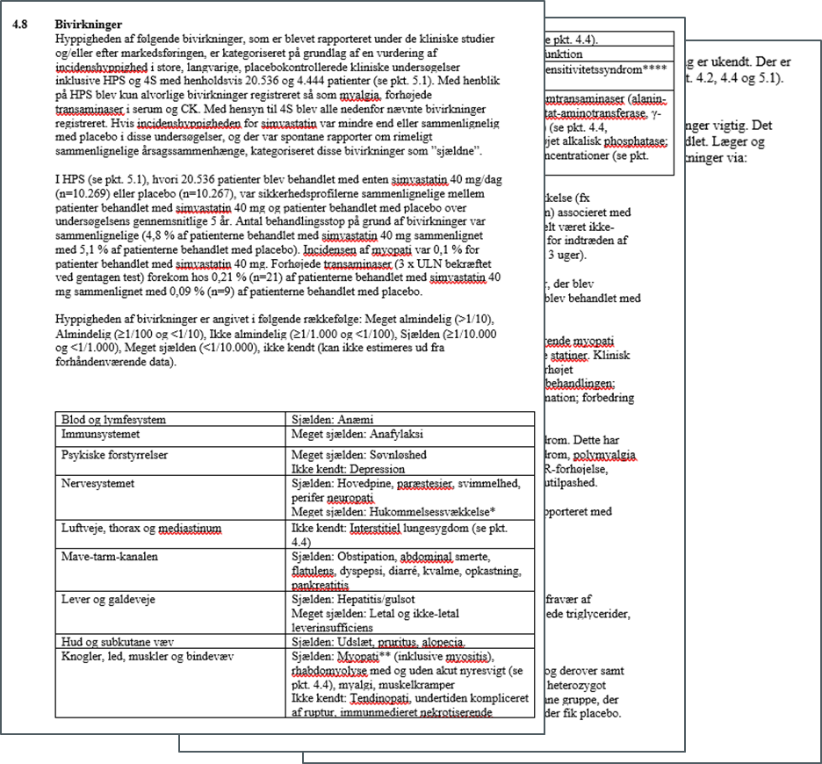
Erstatning for Lægemiddelskader
Patienterstatningen dækker sjældne og alvorlige medicinbivirkninger
Det udelukker ikke erstatning, at bivirkningen står på indlægssedlen
Alle lægemidler, der er godkendt til markedsføring i Danmark og udleveret i Danmark, er omfattet af erstatningsordningen
Ansøgning om erstatning sker på Patienterstatningens hjemmeside
Det er gratis at søge om erstatning, og det kræver ikke advokathjælp
Som læge er man forpligtet til at informere patienten om muligheden for at søge erstatning, hvis man bliver bekendt med en skade
Hvis erstatningen bevilges, er erstatningen finansieret af staten
www.PEBL.dk

Slide 8
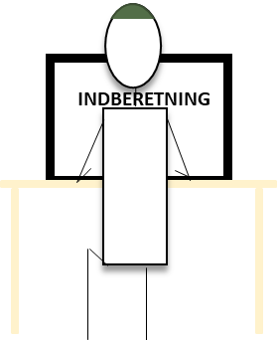
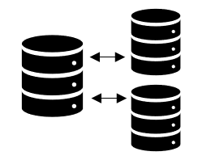
LÆGEMIDDELSTYRELSEN

Slide 9
Eksempel på en bivirknings rejse igennem systemet og hvad der sker, hvis det bliver til et signal:
Her er Kirsten:
Kirsten er begyndt at tage Medicin A mod høfeber. Kirsten har efter, at hun startede på Medicin A oplevet at få en bivirkning.
Vi følger processen fra indberetning og videre gennem systemet på de kommende slides.

Slide 10
Indberetning
Kirsten går til sin egen praktiserende læge Anders Andersen, da hun mærker nogle ændringer efter start på Medicin A.
Kirstens læge konstaterer, at Kirstens nyrer er blevet påvirket efter start på Medicin A, og han mistænker at Medicin A kunne være årsagen til nyrepåvirkningen.
Praktiserende læge Anders Andersen indberetter til Lægemiddelstyrelsen, at en kvindelig patient (Kirsten) har oplevet nyrepåvirkning under behandling med Medicin A.

Slide 11
LÆGEMIDDELSTYRELSEN

Slide 12
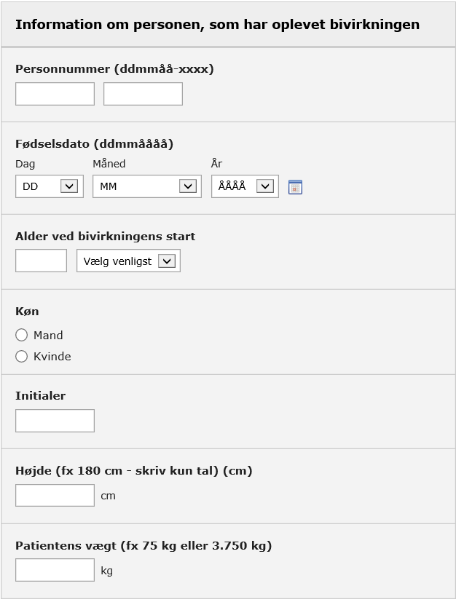
Indberetning
SYGDOMSHISTORIE
KIRSTEN 123456-7890
INDBERETNING
INDBERETNING
Praktiserende læge Anders Andersen er heldig og ved, at han gennem sit lægepraksissystem kan indberette bivirkningen. Dette letter hans arbejde ved indberetningen, da han kan få overført en masse information vedrørende Kirsten og hendes sygdomshistorie direkte til indberetningen.
Læger og sundhedsprofessionelle som ikke har adgang til en IT understøttet løsning til indberetning af bivirkninger i fx et lægepraksissystem, skal indberette via Lægemiddelstyrelsens HCP e-blanket på www.meldenbivirkning.dk.
Notes:
Lægemiddelstyrelsen har i forbindelse med COVID-19 udviklet en COVID-19 HCP blanket, der kan anvendes ved indberetning af en formodet bivirkning til COVID-19 vaccinerne.

Slide 13
LÆGEMIDDELSTYRELSEN

Slide 14
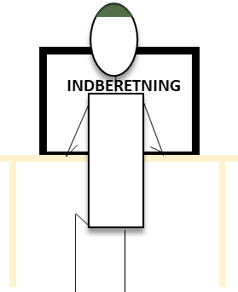
Inddatering af bivirkning i Lægemiddelstyrelsens bivirkningssystem
Bivirkningsindberetningen kvalitetssikres og valideres i Lægemiddelstyrelsen
LÆGEMIDDELSTYRELSEN
Bivirkning
Mistænkt lægemiddel
Patient
Indberetter
Alle tilgængelige oplysninger fra indberetningen overføres til bivirkningsdatabasen og bivirkningen kodes i fagtermer
LÆGEMIDDELSTYRELSENS
BIVIRKNINGSDATABASE

Slide 15
LÆGEMIDDELSTYRELSEN

Slide 16
Bivirkningsdata sendes til andre databaser
Når bivirkningsdata er validerede og inddaterede i Lægemiddelstyrelsens bivirkningsdatabase, deles disse med andre bivirkningsdatabaser:
LÆGEMIDDELSTYRELSENS
BIVIRKNINGSDATABASE
EudraVigilance – EV (EMA)
Den europæiske bivirkningsdatabase
VigiBase (UMC/WHO)
Den globale bivirkningsdatabase
EMA = European Medicines Agency
UMC = Uppsala Monitoring Centre
WHO = World Health Organization

Slide 17
LÆGEMIDDELSTYRELSEN

Slide 18
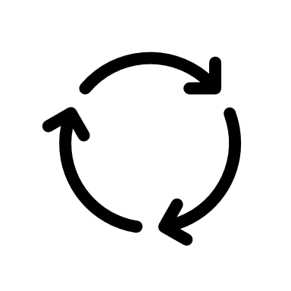
Signaldetektion
For hurtigt at kunne identificere og håndtere information om en ny mulig kausal sammenhæng mellem et lægemiddel og en bivirkning, eller nye aspekter ved allerede kendte sammenhænge, foregår der i Lægemiddelstyrelsen en kontinuerlig overvågning af indkomne bivirkningsindberetninger
LÆGEMIDDELSTYRELSENS BIVIRKNINGSDATABASE
UGENTLIG LISTE OVER UDVALGTE BIVIRKNINGER
Kirstens sag dukker op på signallisten, hvilket betyder, at sagen er udvalgt til gennemgang på baggrund af foruddefinerede kriterier, som f.eks. disproportionalitet, alvorlighed af bivirkningen m.fl.
MEDICIN A, NYREPÅVIRKNING, SAG NR. 12345678

Slide 19
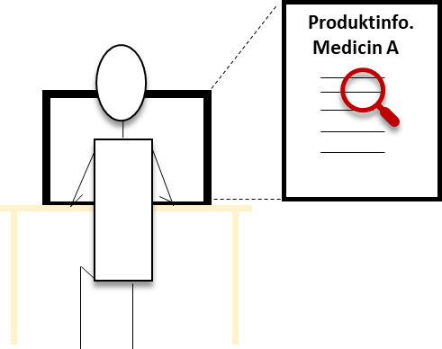
Signaldetektion
SIGNAL ASSESSOR
Signalassessor i Lægemiddelstyrelsen gennemgår sagen og tjekker om bivirkningen (nyrepåvirkning) allerede er kendt og beskrevet i produktinformationen for Medicin A.
Er nyrepåvirkning beskrevet i SPC for Medicin A?
Produktinformation er et myndighedsgodkendt dokument som indeholder oplysninger om Medicin A. Produktinformation kan findes på:
www.produktresume.dk eller www.ema.europa.eu

Slide 20
Signaldetektion
SIGNAL ASSESSOR
Signalassessor i Lægemiddelstyrelsen gennemgår sagen og tjekker om bivirkningen (nyrepåvirkning) allerede er kendt og beskrevet i produktinformationen for Medicin A.
Er nyrepåvirkning beskrevet i SPC for Medicin A?
SIGNAL ASSESSOR
Nyrepåvirkning er IKKE kendt og dermed heller ikke beskrevet i produktinformationen for Medicin A. Derfor udfærdiger signalassessoren en kausalitetsvurdering af sagen.
I denne vurdering er mængden af relevant information, som er indberettet, meget væsentlig.
Er der en kausal sammenhæng mellem Medicin A og nyrepåvirkning?

Slide 21
Ved gennemgang af sagen kigges på følgende
På sagsniveau undersøges
Mistænkt lægemiddel, dosis, formulering og administrationsvej
Indikation og mulig confounding (f.eks. sygdom, andre lægemidler og co-morbiditet)
Formodet bivirkning og symptomer (konsekvens af kendt bivirkning?)
Kausalitet (WHO-UMC)
Plausibel tidsmæssig sammenhæng (TTO)
Dechallenge og rechallenge
(Forsvinder bivirkningen ved hhv. seponering og readministration af lægemidlet?)
Biologisk eller farmakologisk virkningsmekanisme
Notes:
Hvis bivirkningen ikke er beskrevet i SPC, bør de relevante bivirkningsindberetninger som minimum gennemgås med hensyn til nedenstående med henblik på at vurdere mulig kausalitet

Slide 22
Vi benytter WHO-UMC kausalitetsvurderings score til vurdering af sagen
Kausalitetsvurdering | Kriterier*
Certain | Understøttende fund/laboratorieresultater Plausibel tidsmæssig sammenhæng Kan ikke forklares af andre sygdomme/lægemidler Positiv dechallenge Positiv rechallenge
Probable/Likely | Understøttende fund/laboratorieresultater Plausibel tidsmæssig sammenhæng Skyldes højst sandsynligt ikke andre årsager Positiv dechallenge
Possible | Understøttende fund/laboratorieresultater Plausibel tidsmæssig sammenhæng Information om dechallenge mangler
Unlikely | Understøttende fund/laboratorieresultater En mindre sandsynlig, men ikke umulig tidsmæssig sammenhæng Anden sygdom/lægemiddel kan give en plausibel forklaring
Unclassified | Understøttende fund/laboratorieresultater Mere data er nødvendig for vurdering
Unclassifiable | Der er en mistanke om en bivirkning, men insufficient information.
*Alle kriterier skal med rimelighed overholdes.

Slide 23
På de følgende slides, vil der komme 3 eksempler på, hvordan Kirstens sag vil blive vurderet alt efter, hvor meget information Lægemiddelstyrelsen har fået i indberetningen

Slide 24
Kausalitetsvurdering ved sparsom information
Patient: Kirsten
Lægemiddel: Medicin A
Bivirkning: Nyrepåvirkning
Indberetter: Hospitalslæge, Anders Andersen
Kausalitetsvurdering | Kriterier
Certain | Understøttende fund/laboratorieresultater Plausibel tidsmæssig sammenhæng Kan ikke forklares af andre sygdomme/lægemidler Positiv dechallenge Positiv rechallenge
Probable/Likely | Understøttende fund/laboratorieresultater Plausibel tidsmæssig sammenhæng Skyldes højst sandsynligt ikke andre årsager Positiv dechallenge
Possible | Understøttende fund/laboratorieresultater Plausibel tidsmæssig sammenhæng Information om dechallenge mangler
Unlikely | Understøttende fund/laboratorieresultater En mindre sandsynlig, men ikke umulig tidsmæssig sammenhæng Anden sygdom/lægemiddel kan give en plausibel forklaring
Unclassified | Understøttende fund/laboratorieresultater Mere data er nødvendig for vurdering
Unclassifiable | Der er en mistanke om en bivirkning, men insufficient information.
Notes:
Vurderes som Unclassified/Unclassifiable.
Vi ved intet om hvilken form for nyrepåvirkning der er tale om.
Vi kender ikke Time To Onset (TTO)
Vi kender ikke dosis
Vi har ikke noget understøttende data
Vi kender ikke patientens status
Hvad er minimumskriterierne
Hvilke oplysninger om patienten tænker I kunne være relevante når man skal kausalitetsvurdere en bivirkning
Køn, alder, co-mobilitet, medicinsk behandling (anden end det mistænkte), har patienten oplevet noget lignende tidligere
Hvilke oplysninger om den mistænkte medicin tænker I kunne være relevante
Behandlingsperiode, dosis
Hvilke oplysninger om den formodede bivirkning tænker I kunne være relevant
Hvornår startede den, er den stoppet efter man stoppede behandlingen, har patienten oplevet det tidligere
Hvorfor en kontaktbar indberetter?
Validitet, mulighed for opfølgende spørgsmål
Hvad kunne ellers være interessant?
Blev der lavet undersøgelser? Er bivirkningen blevet verificeret? Er lægemiddelbehandlingen genoptaget…
Denne opgave kan eventuelt laves som en, hvor de som undervises selv kommer med input til, hvordan sagen vurderes løbende med mere information.

Slide 25
Kausalitetsvurdering med moderat mængde information
Patient: Kirsten, 35 år
Ingen anden sygdom
Lægemiddel: Medicin A
Start dato: 2. november 2019
Bivirkning: Nyrepåvirkning
Startdato: 6. november 2019
Indberetter: Hospitalslæge, Anders Andersen
Kausalitetsvurdering | Kriterier
Certain | Understøttende fund/laboratorieresultater Plausibel tidsmæssig sammenhæng Kan ikke forklares af andre sygdomme/lægemidler Positiv dechallenge Positiv rechallenge
Probable/Likely | Understøttende fund/laboratorieresultater Plausibel tidsmæssig sammenhæng Skyldes højst sandsynligt ikke andre årsager Positiv dechallenge
Possible | Understøttende fund/laboratorieresultater Plausibel tidsmæssig sammenhæng Information om dechallenge mangler
Unlikely | Understøttende fund/laboratorieresultater En mindre sandsynlig, men ikke umulig tidsmæssig sammenhæng Anden sygdom/lægemiddel kan give en plausibel forklaring
Unclassified | Understøttende fund/laboratorieresultater Mere data er nødvendig for vurdering
Unclassifiable | Der er en mistanke om en bivirkning, men insufficient information.
Notes:
Nu vil vurdering nok mere være possible, men der mangler stadig data før det vil kunne bidrage til et signal.
Her får vi en smule mere at vide.
Vi ved nu at TTO er kort og i dette tilfælde sandsynliggør en sammenhæng (varierer alt efter farmakologisk virkning og sygdommens fysiologi)
Vi ved nu også at kvinden ingen anden sygdom har, der kan forklare bivirkningen.
Vi ved dog stadig ikke hvilken nyrepåvirkning der er tale om.
Denne opgave kan eventuelt laves som en, hvor de som undervises selv kommer med input til, hvordan sagen vurderes løbende med mere information.

Slide 26
Kausalitetsvurdering ved høj grad af information
Patient: Kirsten, 35 år.
Ingen anden sygdom. Nyrestatus undersøgt forud for medicinering. Normale værdier
Ingen historik om nyresygdomme i familien
Indikation: Høfeber
Lægemiddel: Medicin A
Startdato 2. november 2019
Ingen andre lægemidler taget i perioden
Bivirkning: Nyrepåvirkning i form af prerenalt nyresvigt med forhøjede nyreværdier
Startdato 6. november
Returnering til normale værdier ved seponering af lægemidlet (dechallange)
Man prøvede faktisk at give kvinden medicinen igen den 20. november, dog i mindre dosis. Her så man få dage efter en stigning i værdierne igen (rechallange)
Indberetter: Hospitalslæge, Anders Andersen
Kausalitetsvurdering | Kriterier
Certain | Understøttende fund/laboratorieresultater Plausibel tidsmæssig sammenhæng Kan ikke forklares af andre sygdomme/lægemidler Positiv dechallenge Positiv rechallenge
Probable/Likely | Understøttende fund/laboratorieresultater Plausibel tidsmæssig sammenhæng Skyldes højst sandsynligt ikke andre årsager Positiv dechallenge
Possible | Understøttende fund/laboratorieresultater Plausibel tidsmæssig sammenhæng Information om dechallenge mangler
Unlikely | Understøttende fund/laboratorieresultater En mindre sandsynlig, men ikke umulig tidsmæssig sammenhæng Anden sygdom/lægemiddel kan give en plausibel forklaring
Unclassified | Understøttende fund/laboratorieresultater Mere data er nødvendig for vurdering
Unclassifiable | Der er en mistanke om en bivirkning, men insufficient information.
Notes:
Her vil vi faktisk være ret sikre = Certain.
Meget sjældent vi havner helt her oppe.
Vi ved at nyrestatus er undersøgt inden opstart og var normal. Der er dechallange og rechallange, der yderligere understøtter sammenhængen.
Patienten har heller ikke taget anden medicin i perioden, der vil kunne forklare bivirkningen
Indikationen er ikke noget man i sig selv vil forbinde med nyresvigt.
Denne opgave kan eventuelt laves som en, hvor de som undervises selv kommer med input til, hvordan sagen vurderes løbende med mere information.

Slide 27
Signalassessors konklusion
SIGNALASSESSOR
Jeg vurderer, at der er en potentiel kausal sammenhæng mellem Medicin A og nyrepåvirkning
I Kirstens tilfælde har lægen Anders Andersen været grundig og givet Lægemiddelstyrelsen en meget høj grad af relevant information, hvorfor signalassessoren har nok information til at kunne foretage en tilfredsstillende kausalitetsvurdering og på baggrund heraf gå videre med sagen som et signal.
Der er ikke grund til at kontakte læge Anders Andersen for yderligere information.
Signalassessoren starter en såkaldt signalvalidering.

Slide 28
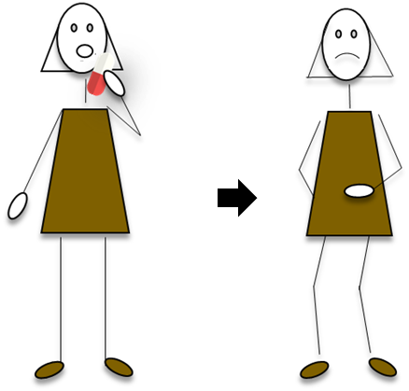
Signalvalidering
Signalassessor i Lægemiddelstyrelsen laver en signalvalidering, heri indgår:
Søgninger i den danske bivirkningsdatabase og i den europæiske bivirkningsdatabase for at finde lignende sager, der peger på en sandsynlig sammenhæng mellem Medicin A og nyrepåvirkning
Der undersøges for tidligere eller igangværende evalueringer af den mulige sammenhæng i EU-regi
En litteraturgennemgang
Er der en igangværende evaluering af en mulig sammenhæng?
Har der tidligere været evaluering af en mulig sammenhæng?
Er det et nyt aspekt ved allerede kendte sammenhænge?

Slide 29
Signalvalidering
Signalassessor i Lægemiddelstyrelsen laver en signalvalidering, heri indgår:
Søgninger i den danske database og i EMAs database for at finde lignende sager, der peger på en sandsynlig sammenhæng mellem Medicin A og nyrepåvirkning
Der undersøges for tidligere eller igangværende evalueringer af den mulige sammenhæng i EMA-regi
En litteraturgennemgang
Signalvalideringen fører til fund af adskillige ligeså stærke sager, som omhandler udvikling af nyreinsufficiens i forbindelse med behandling med Medicin A.
Desuden findes der en plausibel biologisk/farmakologisk forklaring på, hvorfor bivirkningen kunne opstå under medicinering med Medicin A.
Signalet valideres derfor af Lægemiddelstyrelsen. Signalet bekræftes efterfølgende af Lægemiddelstyrelsens repræsentant i den Europæiske Bivirkningskomite og rejses derfor i den Europæiske Bivirkningskomité.

Slide 30
Bivirkningsindberetningen overvåges også i EU-regi
Bivirkningsindberetninger anvendes også af markedsføringsindehaver til at overvåge signaler samt i periodiske sikkerhedsrapporter (PSUR) som indeholder en evaluering af lægemidlets sikkerhed for en given periode*.
MARKEDSFØRINGSINDEHAVER
PSUR
Signalassessor overvåger signaler fra den europæiske bivirkningsdatabase og PSUR modtaget fra markedsføringsindehaver. Hvis signalassessor finder et signal, valideres signalet, hvorefter signalet skal bekræftes af Lægemiddelstyrelsens repræsentant i den Europæiske Bivirkningskomite. Hvis signalet bekræftes, rejses signalet i den Europæiske Bivirkningskomité.
EUDRAVIGILANCE
* Frekvensen for at indsende PSUR afhænger af lægemidlets levetid og sikkerhedsprofil.

Slide 31
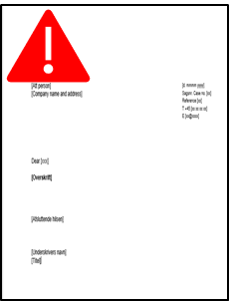
Hvad kan signalerne ende ud i, efter beslutning er truffet i den Europæiske Bivirkningskomité?
RUTINEMÆSSIG OVERVÅGNING
OPDATERING AF PRODUKT-INFORMATION
INSPEKTION AF VIRKSOMHEDEN
UDSENDE SIKKERHEDS INFORMATION
VIRKSOMHED PÅLÆGGES AT UDFØRE
YDERLIGERE STUDIER ELLER
DYBDEGÅENDE UNDERSØGELSER

Slide 32
Konklusion i Den Europæiske Bivirkningskomité
Den Europæiske Bivirkningskomité beslutter, at produktinformationen for Medicin A skal opdateres med information om, at lægemidlet kan give nyreinsufficiens. Produktinformationens afsnit 4.4 om ”Forsigtighedsregler og kontraindikationer” skal opdateres med information om, at Medicin A ikke må gives til patienter, som i forvejen er kendt med nedsat nyrefunktion. Desuden skal afsnittet 4.8 ”Bivirkninger” opdateres med ”Nyrepåvirkning” som en kendt bivirkning.
Det er markedsføringsindehavernes ansvar, at produktinformationen opdateres indenfor en given tidsramme.

Slide 33
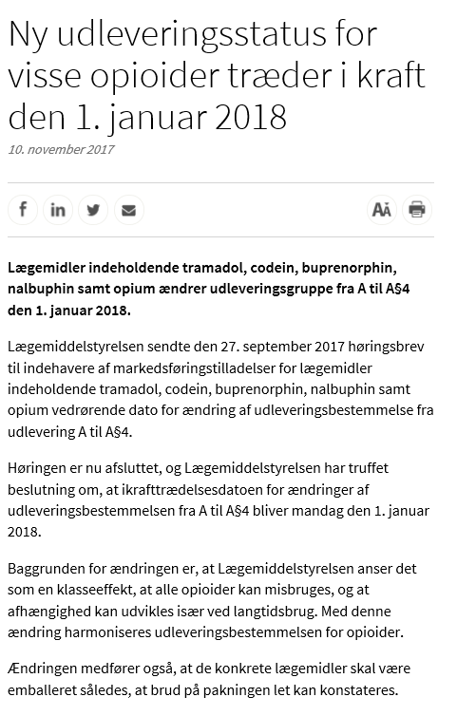
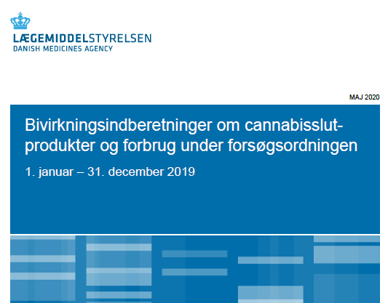
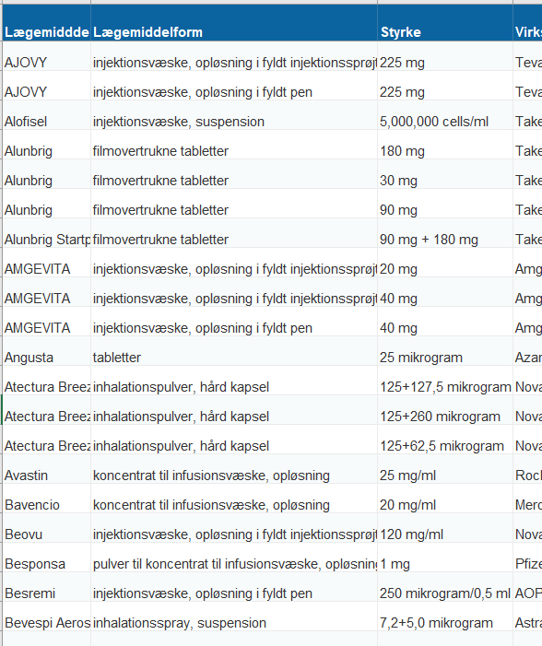
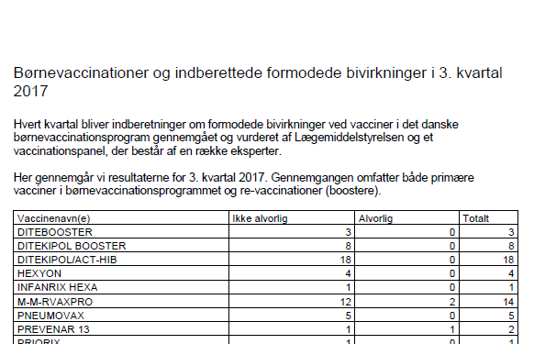
Hvad hvis bivirkningsindberetningerne ikke var blevet til et signal?
Når Lægemiddelstyrelsen overvåger bivirkningsindberetninger kan Lægemiddelstyrelsen foruden at rejse et signal også handle på mulige sikkerhedsproblematikker på andre måder. Endvidere overvåger Lægemiddelstyrelsens også særlige fokusområder. Følgende er eksempler på leverancer på sikkerhedsovervågning:
Udsende sikkerheds information (DHPC)
Årlig gennemgang af alle bivirkningsindberetninger på fx cannabisslut-produkter under forsøgsordningen og på vacciner som er en del af børnevaccinationsprogrammet
Risikominimerende tiltag:
Et givent lægemiddel sættes på listen over lægemidler med skærpet indberetningspligt
Ændring i udleveringsbestemmelse på et produkt

Slide 34
Eksemplel på safety issues og risikominimerende tiltag behandlet i Lægemiddelstyrelsen

Slide 35
Hvad er et safety issue (andre lægemiddelrelaterede sikkerhedsproblematikker)?
PRODUKTRESUME MEDICIN X
Safety issues handler om sikkerhedsproblemstillinger ved kendte bivirkninger og opfylder derfor ikke definitionen på et signal.
Afsnit 4.8:
Kendte bivirkninger
Oftest vil safety issues have et nationalt fokus og blive analyseret og (hvis relevant) kommunikeret i et nationalt medie

Slide 36
Safety issue, eksempel: Forveksling af Fungizone og Ambisome
Der er godkendt to produkter indeholdende Amphotericin B til infusion i DK (AmBisome og Fungizone)
De to produkter har samme styrke (50 mg), men da Ambisome er liposombundet og Fungizone ikke er, er der forskel i doseringen af de 2 produkter, hvorfor de ikke er substituerbare
Forkert dosering kan føre til alvorlige bivirkninger hos patienten.
Notes:
Disse to lægemidler har samme styrke: 50 mg. Men… AmBisome er liposombundet, hvorfor dosisanbefalingerne (og tolerancen) meget højere end for Fungizone.
AmBisome er liposombundet, hvorfor dosisanbefalingerne (og tolerancen) meget højere end for Fungizone.
Dosisanbefaling Ambisome: Normalt 1-3 mg/kg dagligt.
Dosisanbefaling Fungizone: 0,25 mg/kg og MAX 1,5 mg/kg, ved meget svære infektioner.
AmBisome: Gives som langsom intravenøs infusion i løbet af 30-60 minutter
Fungizone: Langsom intravenøs infusion i løbet af mindst 2, men helst 6 timer.

Slide 37
Safety issue, eksempel: Forveksling af Fungizone og Ambisome
I 2019 fik LMST 2 indberetninger vedrørende patienter, som havde fået en infusion med Fungizone i stedet for AmBisome som havde ført til alvorlige bivirkninger; hyperkaliæmi, hypertension, kvalme, EKG forandringer og i den sidste indberetning fik patienten hjertestop (men blev genoplivet)
Grundet sagernes alvorlighed besluttede Lægemiddelstyrelsen at reagere på baggrund af blot disse to sager
Det var beskrevet korrekt i lægemidlernes produktresuméer, at de to lægemidler ikke var substituerbare. Dette var ligeledes beskrevet på Pro.medicin.dk
Pakningerne blev vurderet tilstrækkeligt forskellige af Lægemiddelstyrelsens laboratorium i forhold til farver, pakningstørrelser mm. Desuden har AmBisome følgende sætning på pakning ’’AmBisome kan ikke erstattes med andre amphotericin produkter’’.

Slide 38
Safety issue, eksempel: Forveksling af Fungizone og Ambisome
Handlinger
Der blev udsendt en advarsel (Sikkerhedsinformation) til alle læger, som benytter disse lægemidler, i deres private e-boks. Denne sikkerhedsinformation understregede problematikken vedr. at disse to produkter ikke kan erstatte hinanden og opfordrede til, at man var meget opmærksom på navnet på lægemidlet og doseringen inden indgift
”AmBisome” har skiftet navn til ”AmBisome Liposomal” for at tydeliggøre den liposomale formulering
Udsendt en opfølgende nyhed på Lægemiddelstyrelsens hjemmeside, da denne navneændring trådte i kraft
Alle markedsføringsindehaverne er blevet bedt om, at tydeliggøre, at lægemidlerne ikke kan erstatte hinanden. Alle markedsføringsindehavere har meldt positivt tilbage på, at de vil forsøge at tydeliggøre at produkterne ikke kan erstatte hinanden
Tilføjelse af advarsel på Fungizones pakninger også
Nogle vil ændre farven på advarslen uden på pakningerne, så den fremstår mere tydelig.

Slide 39
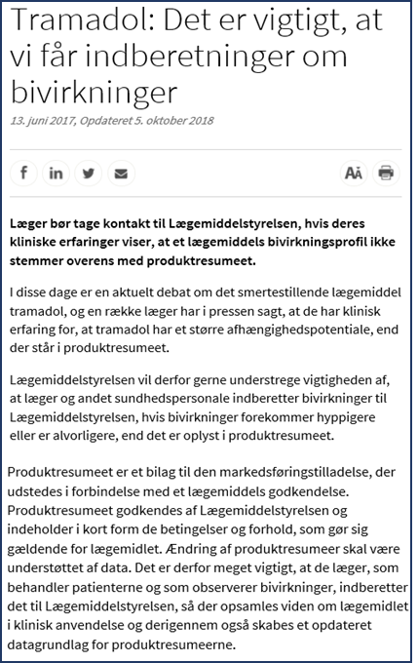
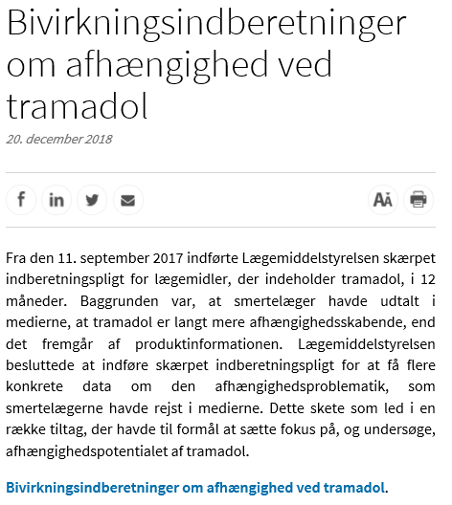
Risikominimerende tiltag, eksempel: Tramadol og øget afhængighed
Tramadol og øget afhængighed, selv ved kort tids brug
Smertelæger havde udtalt i medierne, at tramadol var langt mere afhængighedsskabende, end det fremgik af produktinformationen
LMST havde kun modtaget få indberetninger, omhandlende afhængighed siden 1993
Handlinger
LMST satte tramadol på skærpet indberetningspligt for at få mere date til overvågningen
LMST ændrede udleveringsbestemmelse for tramadol fra A til A§4
Gennem igangværende PSUR proces løftede LMST de danske problemstillinger til den europæiske bivirkningskomité. Resultatet blev en opdatering af produktinformationen med skarpere formulering ang. Afhængighed
Udmundede i en rapportudgivelse omkring bivirkningsindberetninger på området
Data blev analyseret videre i Lægemiddelstyrelsens Dataanalysecenter (DAC)
Notes:
Antallet af indberetninger omhandlende afhængighed var meget lavt ind til problemstillingen kom i medierne.
Herefter steg antallet.
Frem til 2016 var antallet: 28
I 2016: 2
I 2017 ind til den skærpede indberetningspligt blev indført: 32
I 2017 efter den skærpede indberetningspligt blev indført: 47 – den skærpede indberetningspligt blev indført 11. september 2017.
I 2018: 40 frem til og med 10. september 2018.
Links til nyheder/publikationer:
Tramadol: Det er vigtigt, at vi får indberetninger om bivirkninger: https://laegemiddelstyrelsen.dk/da/nyheder/2017/tramadol-det-er-vigtigt,-at-vi-faar-indberetninger-om-bivirkninger/
Ny udleveringsstatus for visse opioider træder i kraft den 1. januar 2018: https://laegemiddelstyrelsen.dk/da/nyheder/2017/ny-udleveringsstatus-for-visse-opioider-traeder-i-kraft-den-1-januar-2018/
Bivirkningsindberetninger om afhængighed ved tramadol: https://laegemiddelstyrelsen.dk/da/udgivelser/2018/bivirkningsindberetninger-om-afhaengighed-ved-tramadol/
Rapport bivirkningsindberetninger om afhængighed ved tramadol: https://laegemiddelstyrelsen.dk/da/nyheder/2018/ny-rapport-om-bivirkningsindberetninger-om-den-smertestillende-medicin-tramadol/~/media/EA458B367F9B47769FA0A860D8DF10A5.ashx
OBS det er muligt at abonnere på nyhedsbreve fra Lægemiddelstyrelsen, herunder bl.a.”Nyt om lægemiddelovervågning”. Du kan tilmelde dig abonnement her: https://laegemiddelstyrelsen.dk/da/nyheder/abonner/

Slide 40
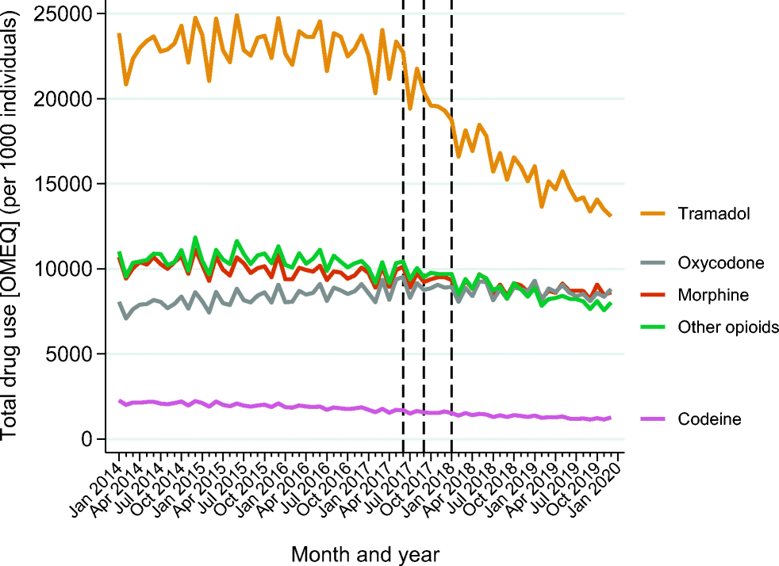
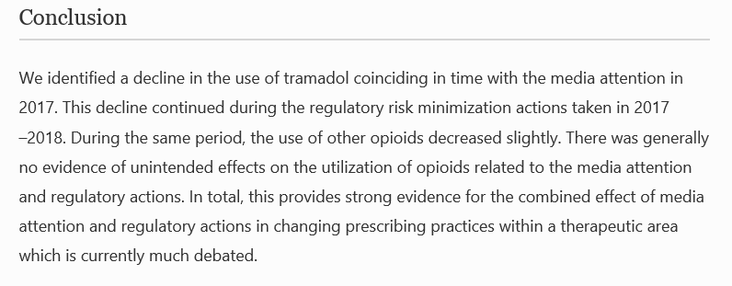
Risikominimerende tiltag, eksempel: Tramadol og øget afhængighed
Den videre analyse af data i DAC endte i en publikation: Sørensen, A.M.S., Rasmussen, L., Ernst, M.T. et al. Use of tramadol and other analgesics following media attention and risk minimization actions from regulators: a Danish nationwide drug utilization study. Eur J Clin Pharmacol (2020).
Total use of opioids measured in milligram OMEQ per 1000 individuals and specified by different opioids per month from 2014 to 2019. The three dashed vertical lines denote the time of the media attention (June 2017) and regulatory actions (September 2017 and January 2018) (see the main text for additional details)
Notes:
Fra artiklen ” Use of tramadol and other analgesics following media attention and risk minimization actions from regulators: a Danish nationwide drug utilization study “:

Slide 41
Eksempler på handlinger på Safety issues
FORTSAT MONITORERING
KOMMUNIKATION
VIDENSDELING/SPARRING
SIGNAL
ANDEN MYNDIGHED
Via bivirkningsindberetninger
Til eksterne samarbejdspartnere
Fra LMST
Via presse
Sikkerhedsinformation
Opdatering af produktinformation
Ændring af pakning/mærkning af lægemidlet
Lægemiddelnævnet
Rådet for Lægemiddelovervågning
Virksomheder
Industriforeninger
Håndtering som signal (DK/EU)
Styrelsen for Patientsikkerhed (STPS)
Sundhedsstyrelsen (SST)
Sundhedsdatastyrelsen (SDS)
Statens Serum Institut (SSI)

Slide 42
Konklusion:
Datakvalitet – jo mere fyldestgørende data, des bedre handlemuligheder har vi

